Slide 1
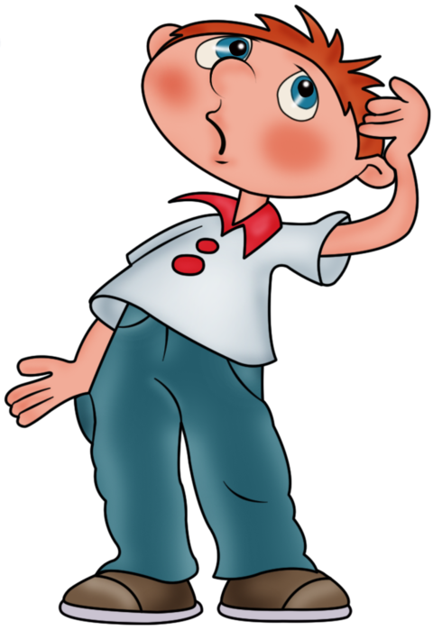
Взаимосвязь сложения и вычитания
Туда и обратно
2 класс
МОУ «Лазурненская СОШ»
Учитель начальных классов
Якупова Л.А.

Slide 2
Выбери правильное действие

Slide 3
54 - 26
54 - 28
26 + 28
26
28
?

Slide 4
54 - 26
54 - 28
26 + 28
26
?
54

Slide 5
54 - 26
54 - 28
26 + 28
?
28
54

Slide 6
Сложение и вычитание – взаимообратные действия
26 + 28 = 54
54 – 28 = 26
54 – 26 = 28

